Slide 1
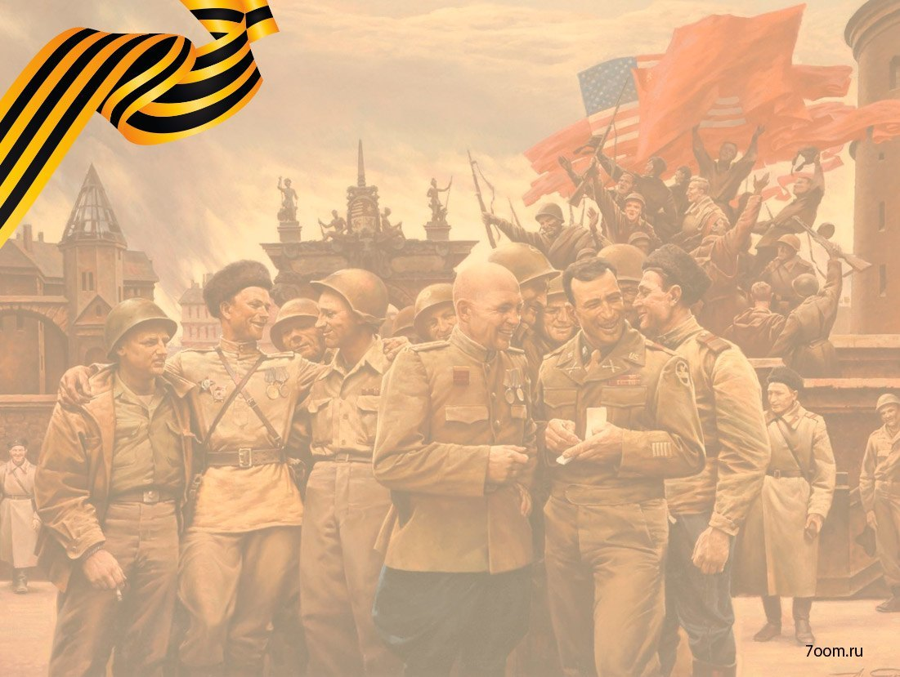
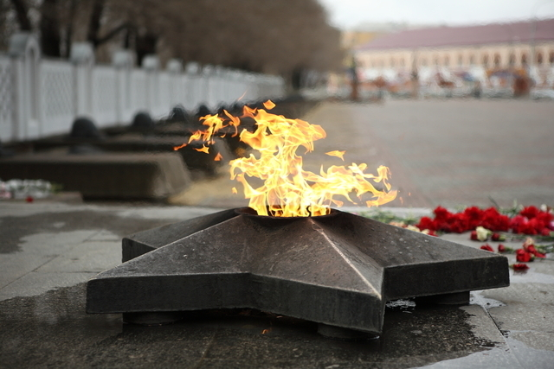
Анатолий Фёдорович Мясников - участник Великой Отечественной Войны
Выполнила: студентка 2-курса, специальности Документоведение и архивоведение, Сургутского государственного педагогического университета группы Б-5171 Кузнецова М.С.
Научный руководитель от ВУЗа: ст.преподаватель, менеджер направления Документоведенье и архивоведенье Зоткин Р.А.
Материалы: Фото фонд Мясникова А. Ф., Опись 1

Slide 2
Мясников
Анатолий Федорович
Мясников Анатолий Федорович (1922- 03.01.1991гг.) - капитан в отставке, участник Великой Отечественной войны, родился в с. Абатское Тюменской области.
Учился в средней школе с. Абатское. Заочно учился в студии Московского Дома народного творчества, мечтал стать художником. В 1941 г. окончил Тюменское пехотное училище, после чего был направлен на фронт командиром пулеметного расчета 56 стрелковой бригады I Ударной армии Западного фронта. Участвовал в битве за Москву. К концу войны получил звание капитана в должности командира батальона 698 стрелкового полка 146 стрелковой дивизии III-й Ударной Армии.
1946-1950гг. Мясников А.Ф. был начальником 2-й части Полоцкого горвоенкомата.
За участие в военных действиях во время Великой Отечественной войны получил награды: Орден Красной Звезды, орден Отечественной войны II степени, Орден Александра Невского, Орден Отечественной войны I степени, Орден Отечественной войны II степени, а также медали за взятие г. Берлина, за победу над Германией.
В 1956 году переехал в г. Сургут, стал работать фотографом при Районном исполнительном комитете.

Slide 3
Мясникова Алла Константиновна – супруга Анатолия Фёдоровича Мясникова
Мясникова Алла Константиновна (до брака Тимошина) (13.06. 1926 - 22.04.2001гг.) родилась и выросла в г. Калуге, в семье служащих. В 1941г. окончила 7 классов школы и поступила в фармацевтическую школу. Во время войны вместе с другими учащимися фармшколы привлекалась к вспомогательным работам в госпиталях г. Калуги, в аптеке. В 1944г. окончила фармшколу, написала заявление в военкомат с просьбой отправить ее на фронт. Тогда ей было 18 лет.
В военкомате выдали предписание следовать в Москву в Главсануправление за назначением на службу. На фронте получила направление в 146 стрелковую дивизию. В штабе дивизии младший лейтенант медицинской службы Тимошина А.К. получила приказ о назначении на должность начальника аптеки 698 стрелкового полка 146 стрелковой дивизии. За участие в военных действиях во время Великой Отечественной войны Мясникова А.К. получила награды: Орден Красной Звезды, медаль «За взятие Берлина».

Slide 4
Из статьи Л. Захаровой
«О супругах Мясниковых Анатолии Федоровиче и Алле Константиновны»
698 стрелковый полк, в котором служили Тимошина А.К. и Мясников А.Ф., участвовал в освобождении Эстонии, Литвы, Латвии, городов Тарту, Шауляй, Выру, Варшавы, во взятии Берлина. 5 апреля 1946г. в Берлине (Германия) Тимошина А.К. и Мясников А.Ф. вступили в брак, который был зарегистрирован в Берлине (Германия). В июне 1956г. Мясниковы переехали в с. Сургут.
Статья Л. Захаровой «О супругах Мясниковых, фондообразователях архивного отдела Администрации города Сургута, участниках Великой Отечественной войны 1941-1945 гг.», из еженедельной специализированной группы изданий «Новый горд», № 81-82 (3975-3976) и газеты «НГ-ветеран № 18(174).
Выпуск 9 мая 2012г

Slide 5
Из статьи Л. Захаровой
«О супругах Мясниковых Анатолии Федоровиче и Алле Константиновны»
«Среди бомбёжек и запаха гари встретила Алла свою половинку – начальника штаба полка, сибиряка Анатолия Мясникова.»
«Мы прожили очень длинную жизнь, - говорила Алла Константиновна.
- У нас была прекрасная любовь, и счастье было трудное, опалённое войной, но счастье!»
Статья Л. Захаровой «О супругах Мясниковых, фондообразователях архивного отдела Администрации города Сургута, участниках Великой Отечественной войны 1941-1945 гг.», из еженедельной специализированной группы изданий «Новый горд», № 81-82 (3975-3976) и газеты «НГ-ветеран № 18(174).
Выпуск 9 мая 2012г

Slide 6
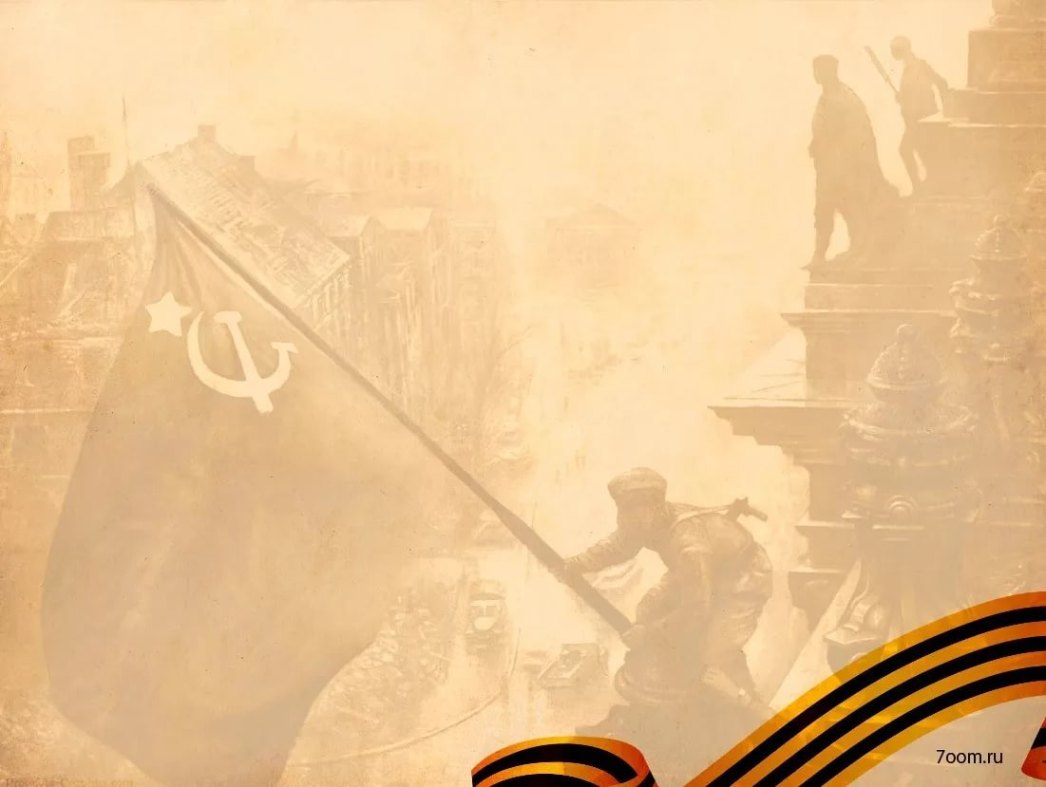
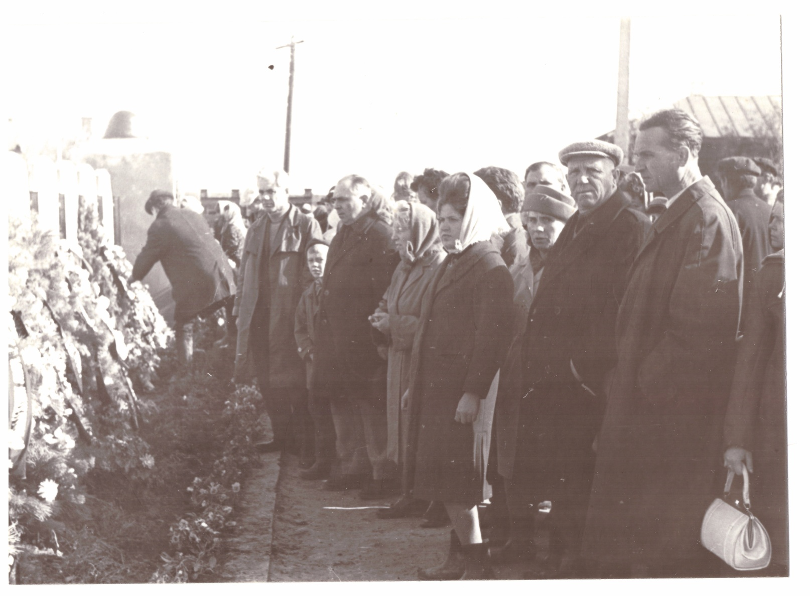
Возложение венков к мемориалу комплексу Славы посвящённого 15-летию Победы ВОВ 1960г. (Ф. А.Ф. Мясникова, О.1-Д. 152; Автор снимка Мясников А.Ф.)

Slide 7
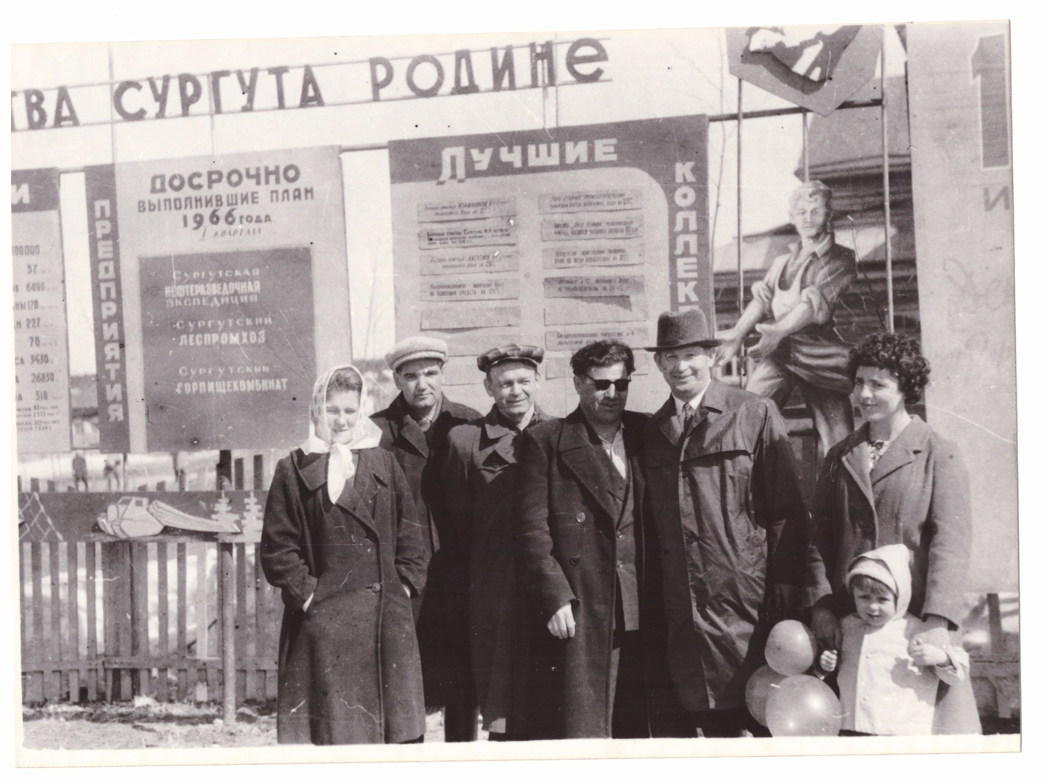
Участники митинга на площади перед мемориальным комплексом Славы посвящённого 15-летию Победы ВОВ 1960 г (Ф. А.Ф. Мясникова, О.1-Д. 116; Автор снимка Мясников А.Ф.)

Slide 8
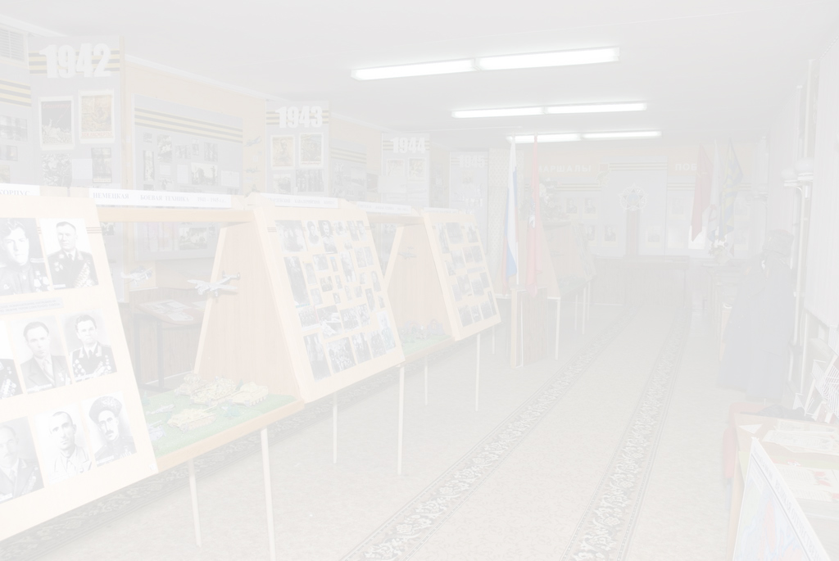
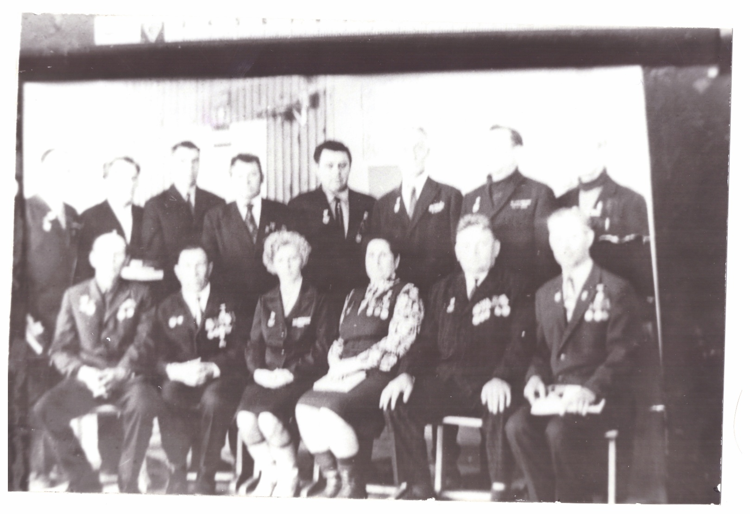
Общегородской слёт фронтовиков групповой снимок 1965г. (Ф. А.Ф. Мясникова, О.1-Д.116; Автор снимка Мясников А.Ф.)

Slide 9
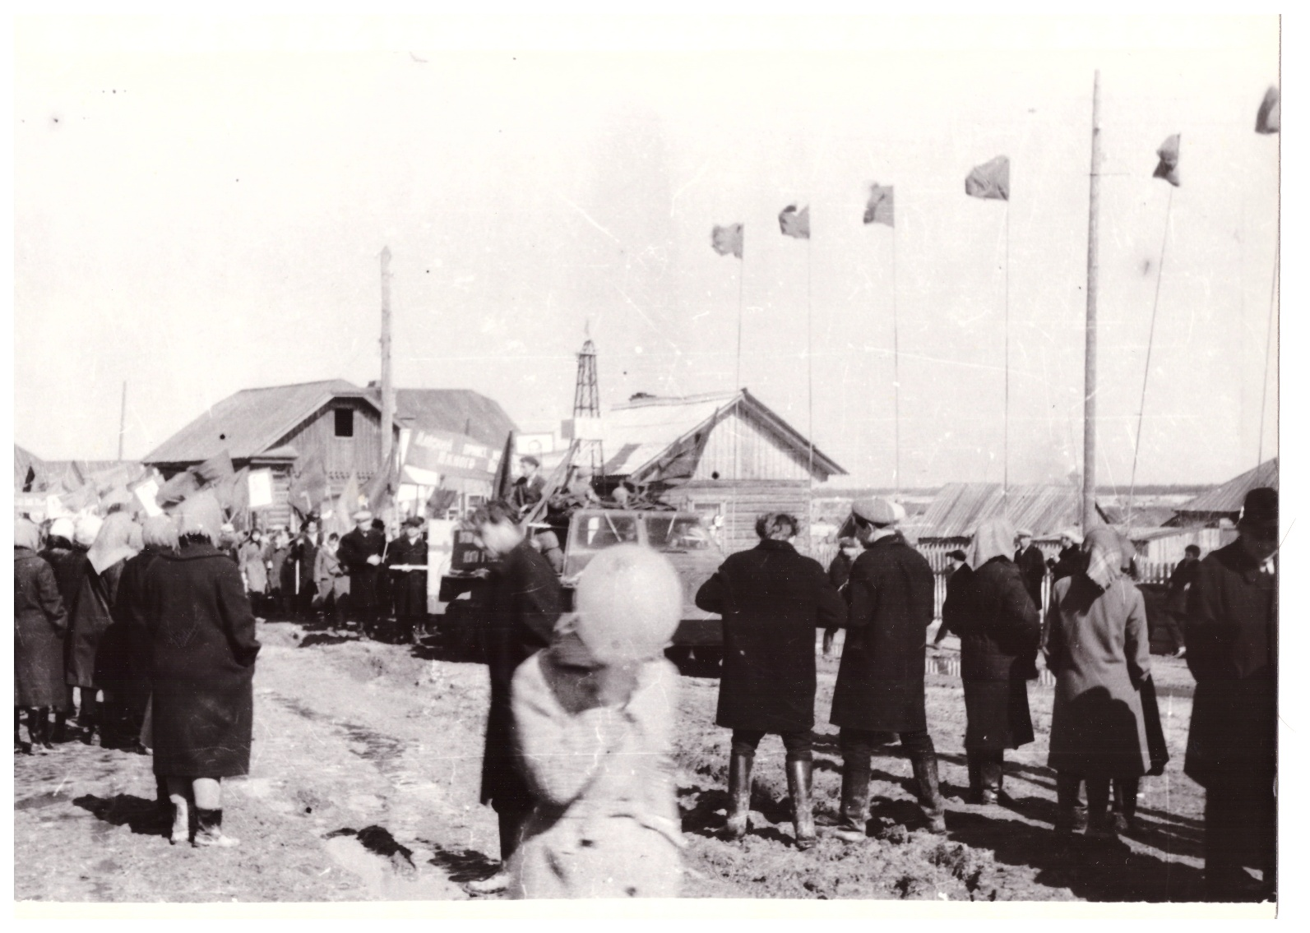
Праздничная колонна работников конторы бурения на демонстрации посвящённой Дню Международной Солидарности трудящихся 1966г. (Ф. А.Ф. Мясникова, О.1-Д. 237; Автор снимка Мясников А.Ф.)

Slide 10
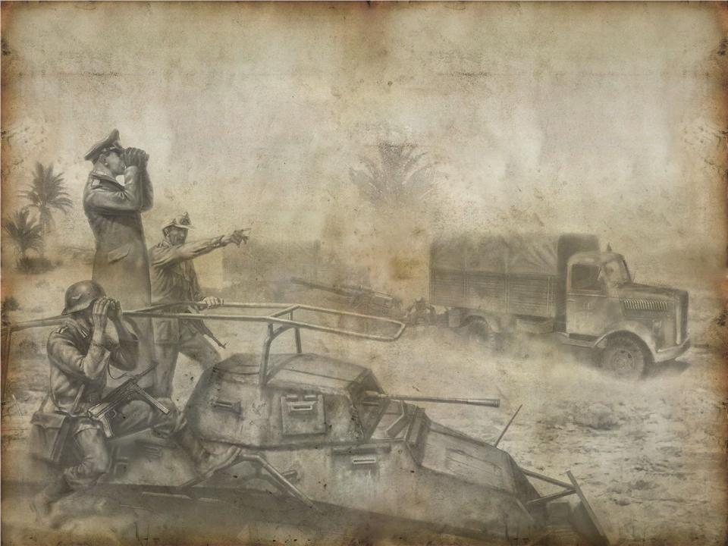
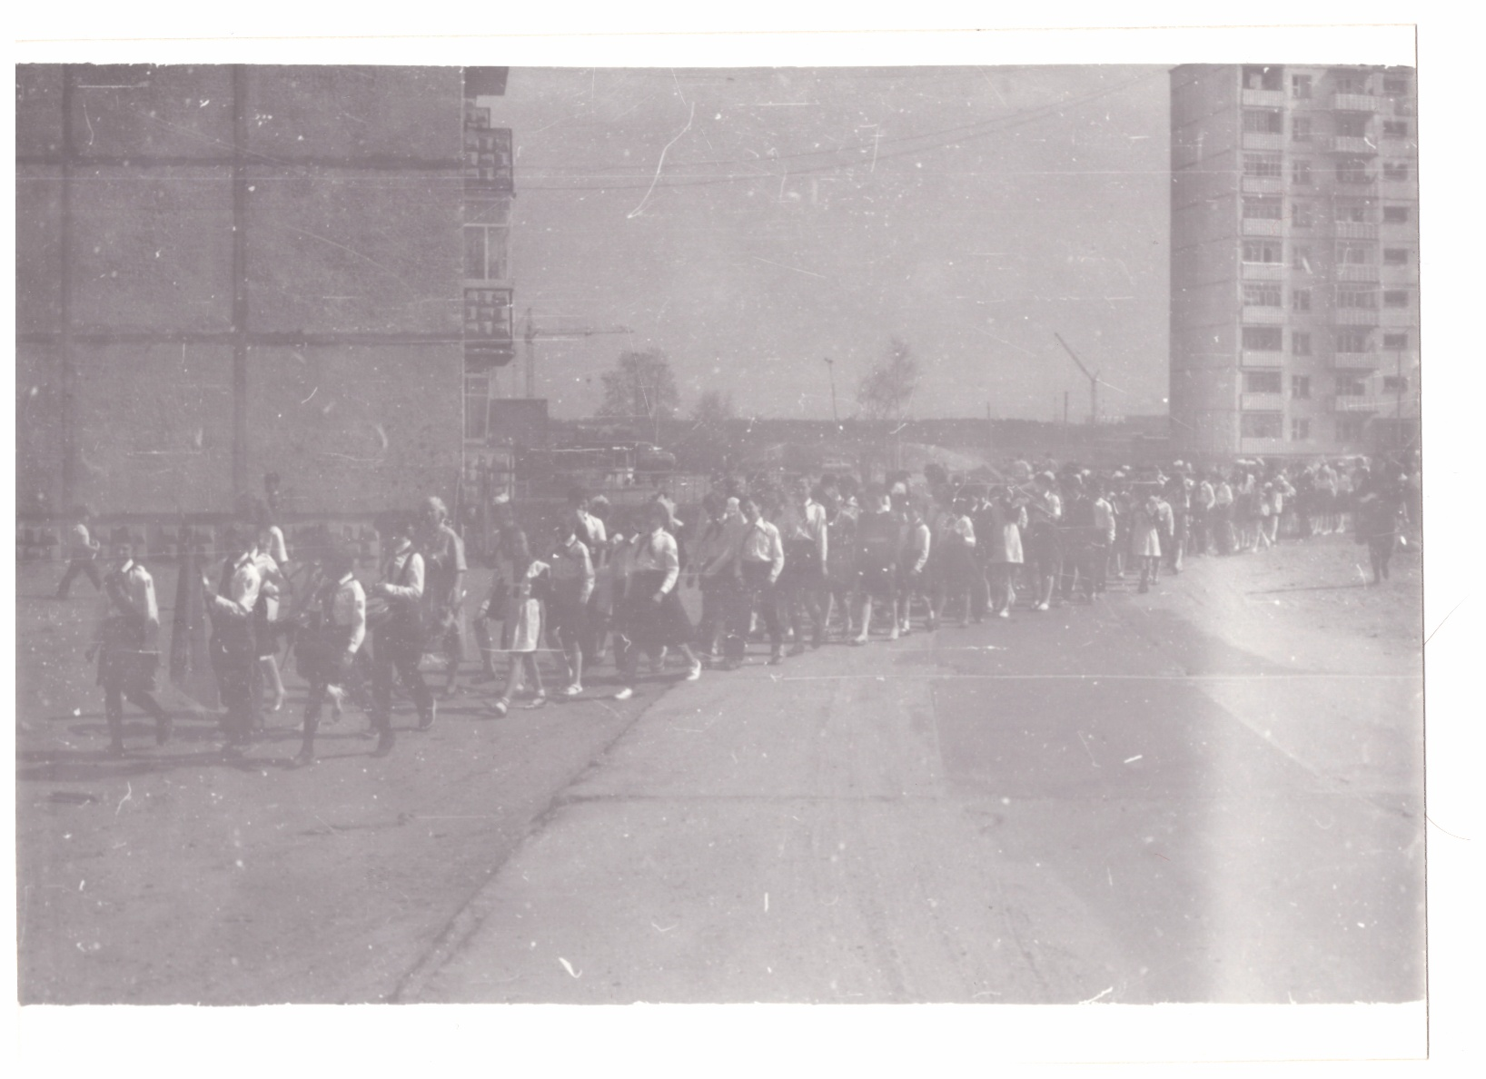
Шествие школьников к мемориалу Славы в день победы на торжественную линейку 1970г. (Ф. А.Ф. Мясникова, О.1-Д. 163; Автор снимка Мясников А.Ф.)

Slide 11
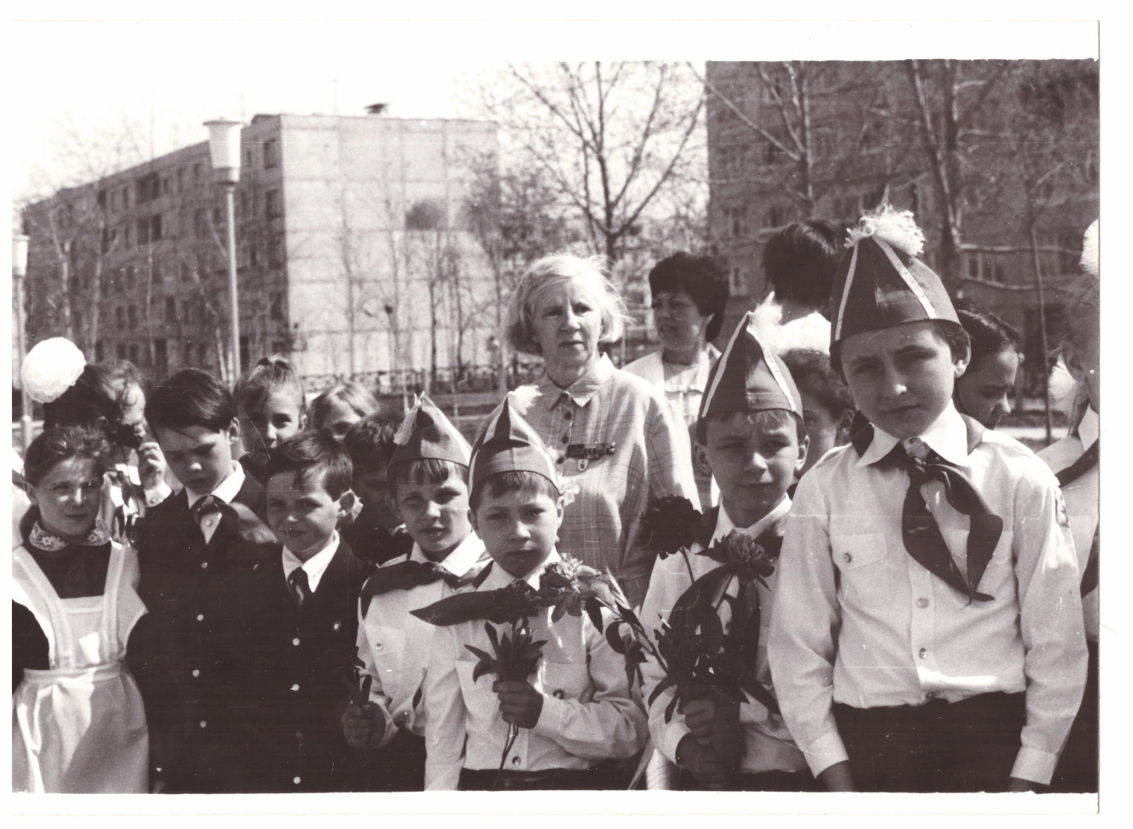
Групповой снимок принятых пионеров и ветеранов войны 1975г. (Ф. А.Ф. Мясникова, О.1-Д. 165; Автор снимка Мясников А.Ф.)

Slide 12
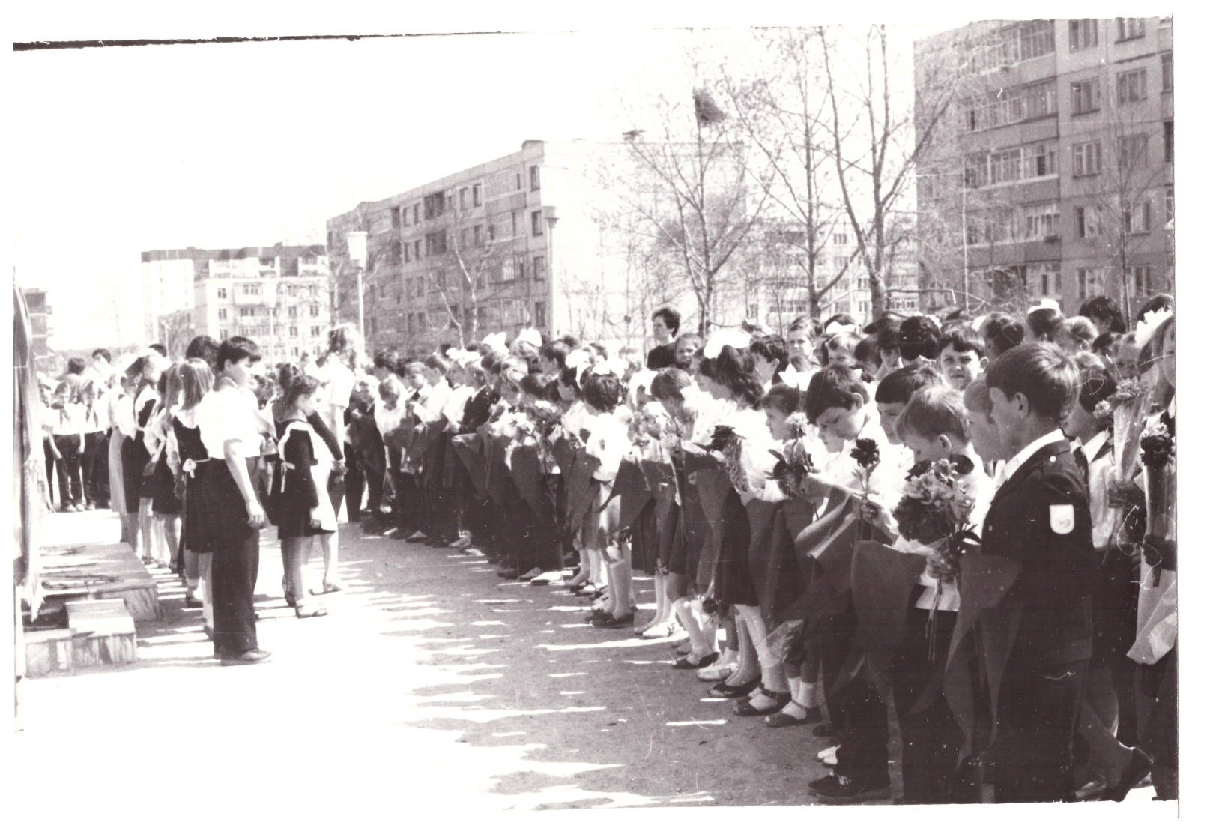
Торжественная линейка у мемориала Славы посвящённая приёму ребят в пионеры 1975г. (Ф. А.Ф. Мясникова, О.1-Д. 164; Автор снимка Мясников А.Ф.)

Slide 13
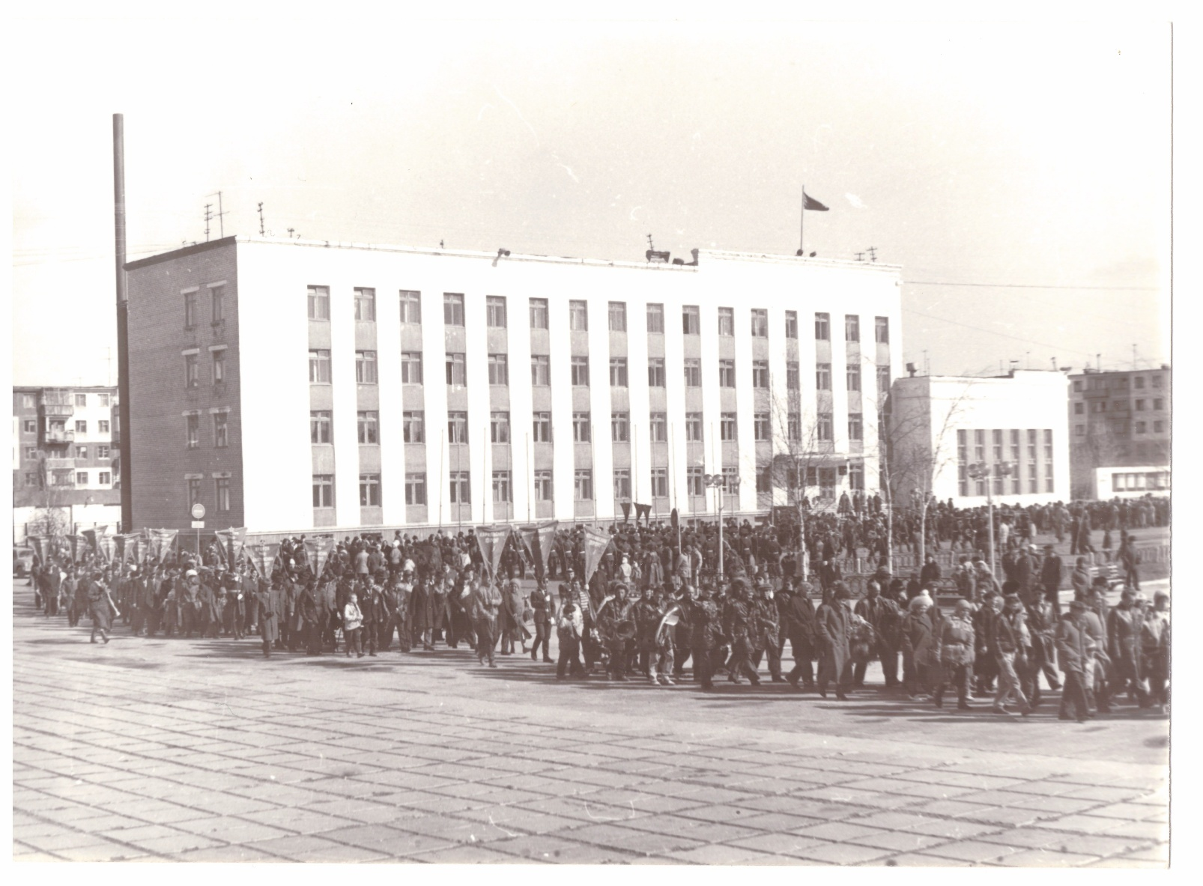
Встреча ветеранов труда работников конторы бурения на демонстрации посвящённой Дню Международной Солидарности трудящихся 1990г (Ф. ф. А.Ф. Мясникова, О.1-Д. 236; Автор снимка Мясников А.Ф.)

Slide 14
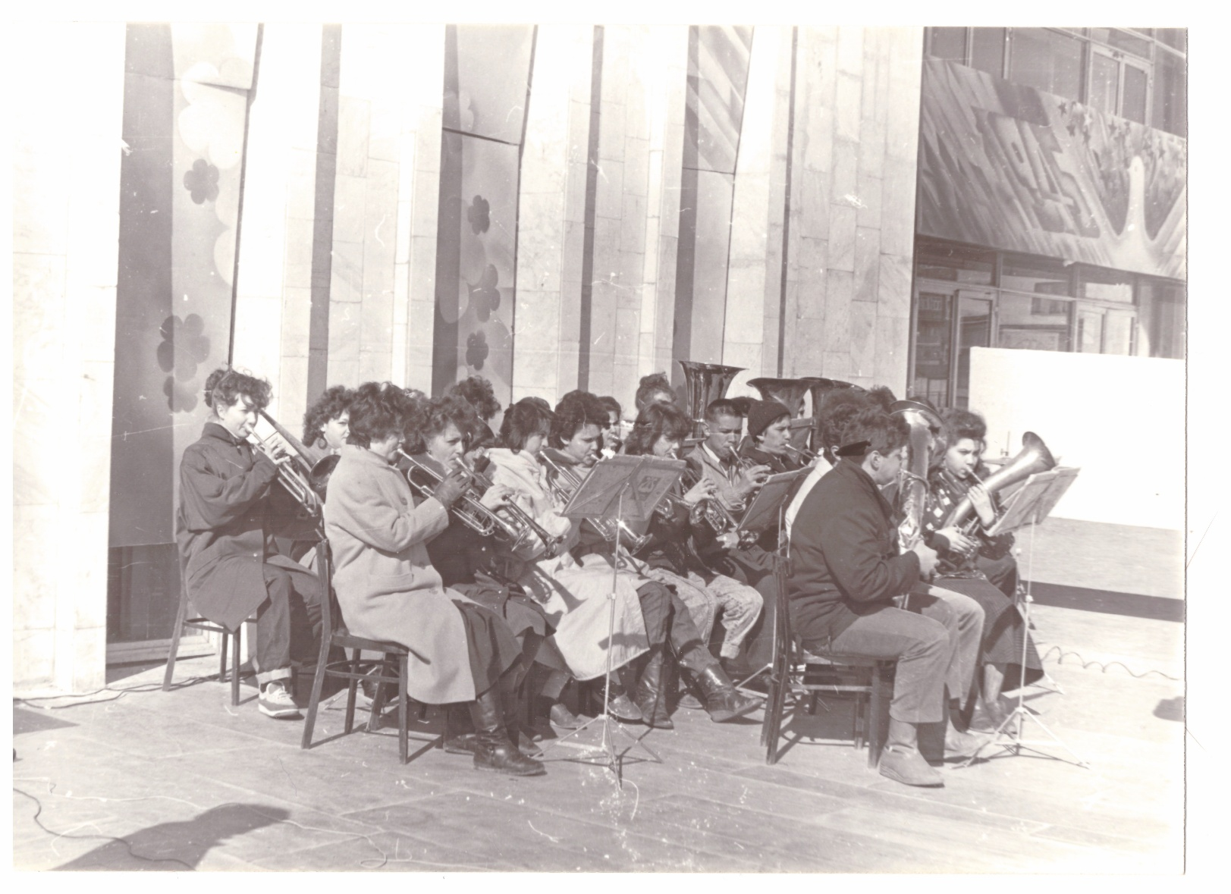
Выступление духовного оркестра на площади ДК «Энергетик» в честь 45-летия Победы 1990г. (Ф. А.Ф. Мясникова, О.1-Д. 202; Автор снимка Мясников А.Ф.)

Slide 15
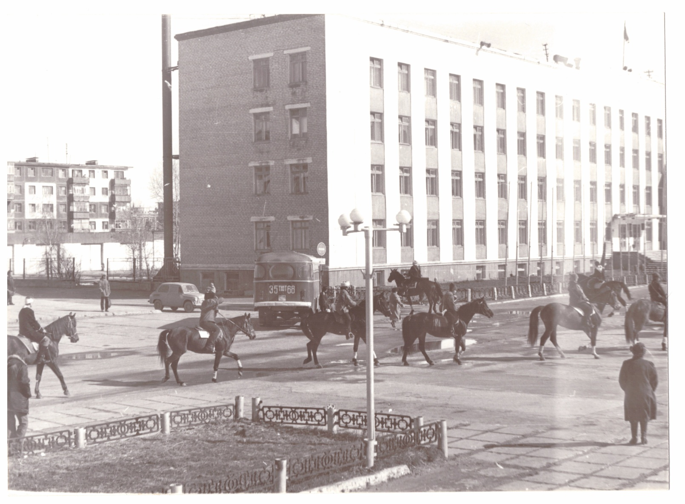
Выступление конной дивизии казаков на празднике 45летия Победы 1990 г. (Ф. А.Ф. Мясникова, О.1-Д. 201; Автор снимка Мясников А.Ф.)

Slide 16
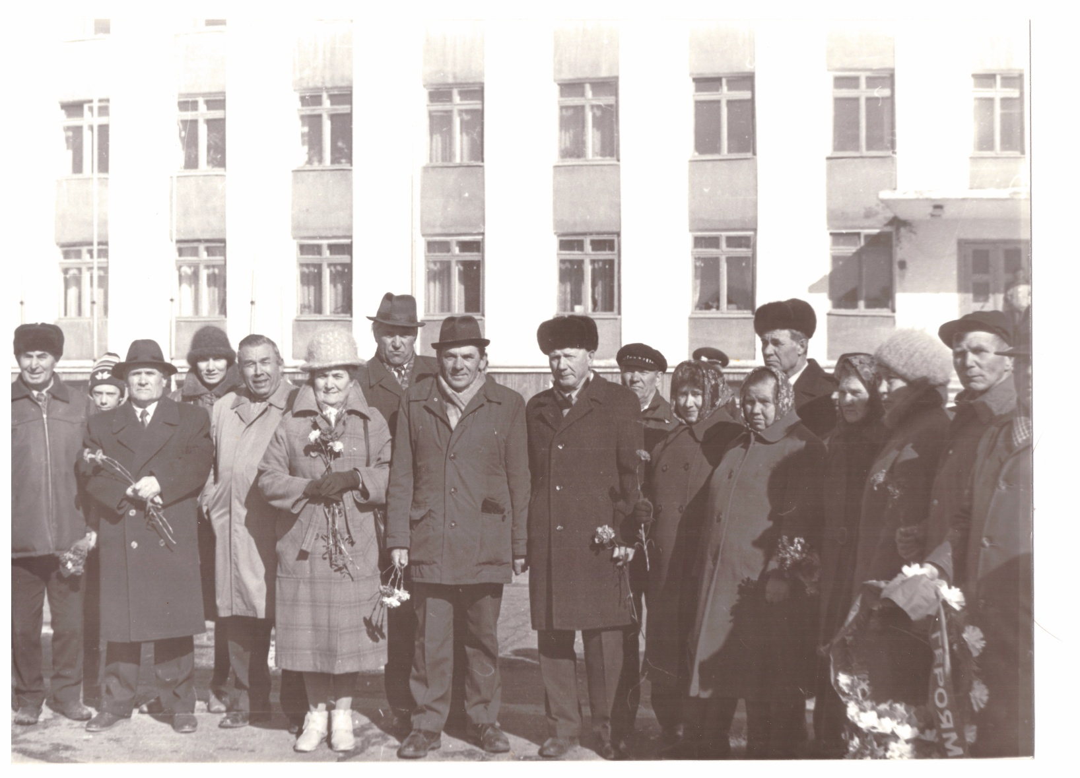
Групповой снимок ветеранов войны и почётных граждан города у здания дома Советов во время 9 мая встречи на празднике 45-летия Победы 1990 г. (Ф. А.Ф. Мясникова, О.1-Д. 203; Автор снимка Мясников А.Ф.)

Slide 17
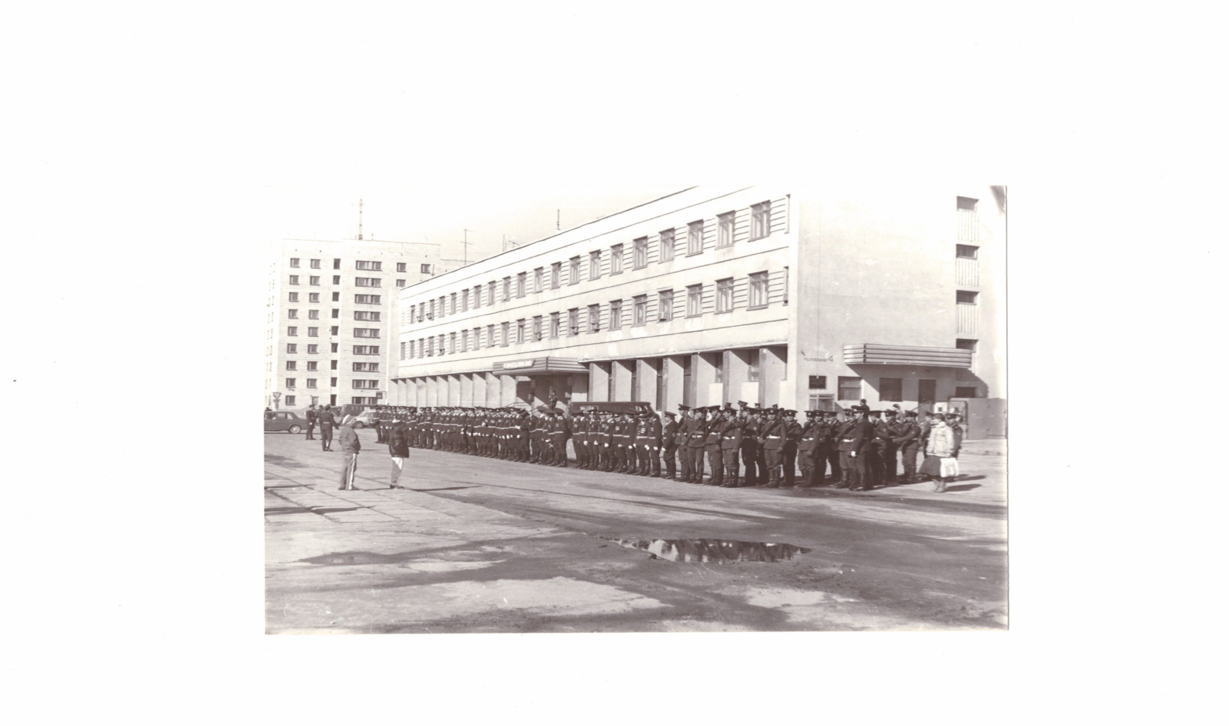
Колона военных на площади дома Советов в честь 45летию Победы 1990г. (Ф. А.Ф. Мясникова, О.1-Д. 200; Автор снимка Мясников А.Ф.)

Slide 18
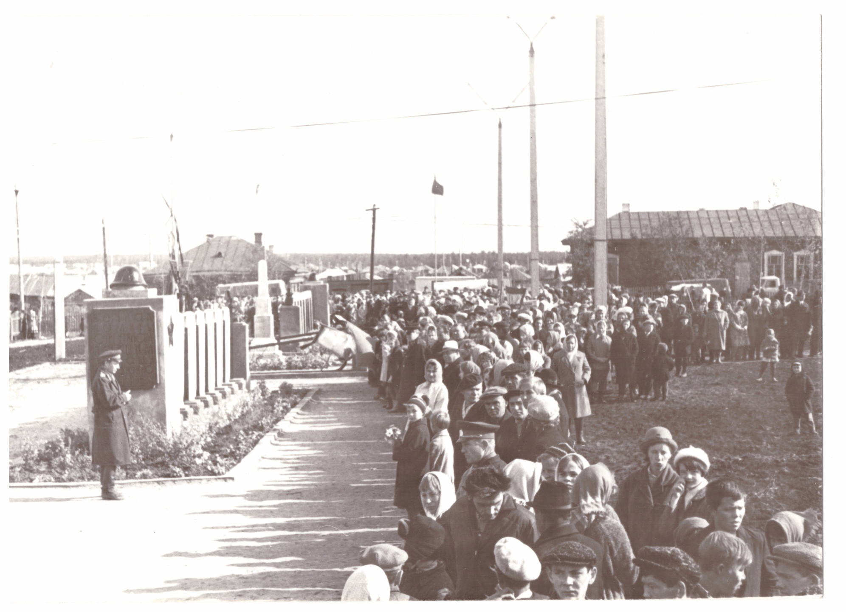
Праздничная колона участников демонстрации, посвящённая 45летию в Победае ВОВ, 1990 г. (Ф. А.Ф. Мясникова, О.1-Д 199; Автор снимка Мясников А.Ф.)

